Slide 1
EUROPA.-LA VUELTA AL MUNDO EN 885 JARDINES.-ESPAÑA.-ZARAGOZA.-Parque Grande José Antonio Labordeta
Selección de textos y fotografías por
JOSE ELIAS BONELLS

Slide 2
Parque Grande José Antonio Labordeta
El Parque Grande José Antonio Labordeta es un parque de 40 hectáreas de la ciudad de Zaragoza (Aragón), situado en el distrito Universidad. Durante casi un siglo fue el parque más grande de la ciudad, hasta la construcción en el año 2008 del Parque del Agua Luis Buñuel con motivo de la Expo Zaragoza 2008.
Desde su inauguración y hasta septiembre de 2010 oficialmente se denominó Parque de Primo de Rivera (en honor a Don Miguel Primo de Rivera) y popularmente como Parque Grande, pero tras el fallecimiento del cantautor y político José Antonio Labordeta el ayuntamiento de Zaragoza cambio de nombre al actual

Slide 3
El Parque fue diseñado y construido entre los años 1913 y 1927 por iniciativa del concejal Vicente Galbe Sánchez-Plazuelos, y fue inaugurado oficialmente en 1929 por Miguel Primo de Rivera, estando entonces situado a las afueras del núcleo urbano de Zaragoza, ciudad que entonces apenas superaba los 160.000 habitantes.
Debido al crecimiento de la ciudad, el parque se encuentra ahora dentro del núcleo urbano de la ciudad, enclavado en el distrito de Universidad y junto a edificios como el Hospital Miguel Servet, el Estadio de La Romareda y la Cámara de Comercio

Slide 4
Dentro del Parque se puede disfrutar de gran cantidad de espacios naturales y de monumentos entre los que cabe destacar:
El acceso principal se lleva a cabo a través del Puente Trece de Septiembre, en conmemoración del día en que el general Miguel Primo de Rivera se pronunció desde la Capitanía de Barcelona, y que da paso al Paseo de San Sebastián que cuenta con jardines y fuentes de inspiración versallesca.
Un lugar destacado es El Batallador que es un gran monumento al rey Alfonso I El Batallador, inaugurado en 1925 como conmemoración del octavo centenario de la reconquista de la ciudad por su parte.

Slide 5
También destacan grandes avenidas (como el paseo de los Bearneses o el de Isabel Zapata) al igual que el Jardín Botánico, el Museo Etnológico, el Rincón de Goya, el Jardín de Invierno, el Quiosco de la Música, etc.
Dentro de él podemos disfrutar de distintos espacios, como la avenida de San Sebastián, jalonada de sucesivas fuentes ornamentales, el Jardín Botánico y el Rincón de Goya, entre otros.
Ocupando un lugar privilegiado se encuentra el monumento al rey Alfonso I El Batallador, que reconquistó Zaragoza en el año 1118.
También hay que destacar el Quiosco de Música, realizado para la Exposición Conmemorativa de los Sitios 1908-1909, proyectada por los Hermanos José y Manuel Martínez de Ubago y Lizarraga

Slide 6
En 1912 se trasladó al Paseo de la Independencia, para volver a su ubicación original en 1924.
Hace unas décadas se colocó en el Parque Primo de Rivera, siendo restaurada y rehabilitada por el Ayuntamiento en 1991.
En cuanto al Rincón de Goya, se trata de un inmueble de corte y factura racionalista, proyectado por García Mercadal entre 1926 y 1927 y levantado durante los años 1927 y 1928 para conmemorar el primer centenario de la muerte del pintor Francisco de Goya. De corte racionalista, fue ideado como Casa de Cultura, aunque hoy es un Colegio Público.

Slide 7
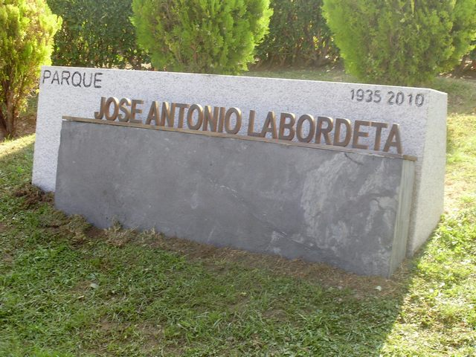
Notes:
Parque Grande Jose Antonio Labordeta de Zaragoza.

Slide 8
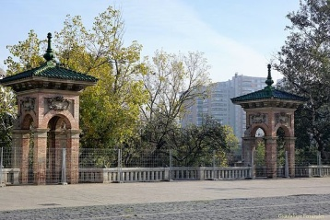
Notes:
Zaragoza.-Parque_Grande.-Estanque de los nenufares

Slide 9
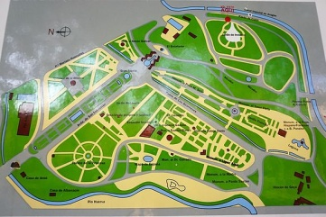
Notes:
Zaragoza.-Parque_Grande.-Estanque de los nenufares

Slide 10
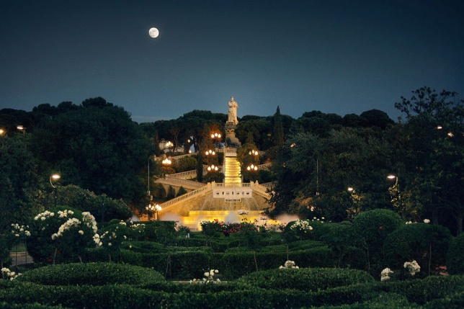
Notes:
Parque Grande José Antonio Labordeta

Slide 11
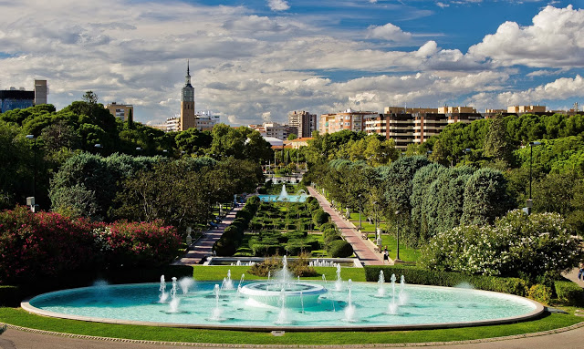
Notes:
Parque Grande José Antonio Labordeta

Slide 12
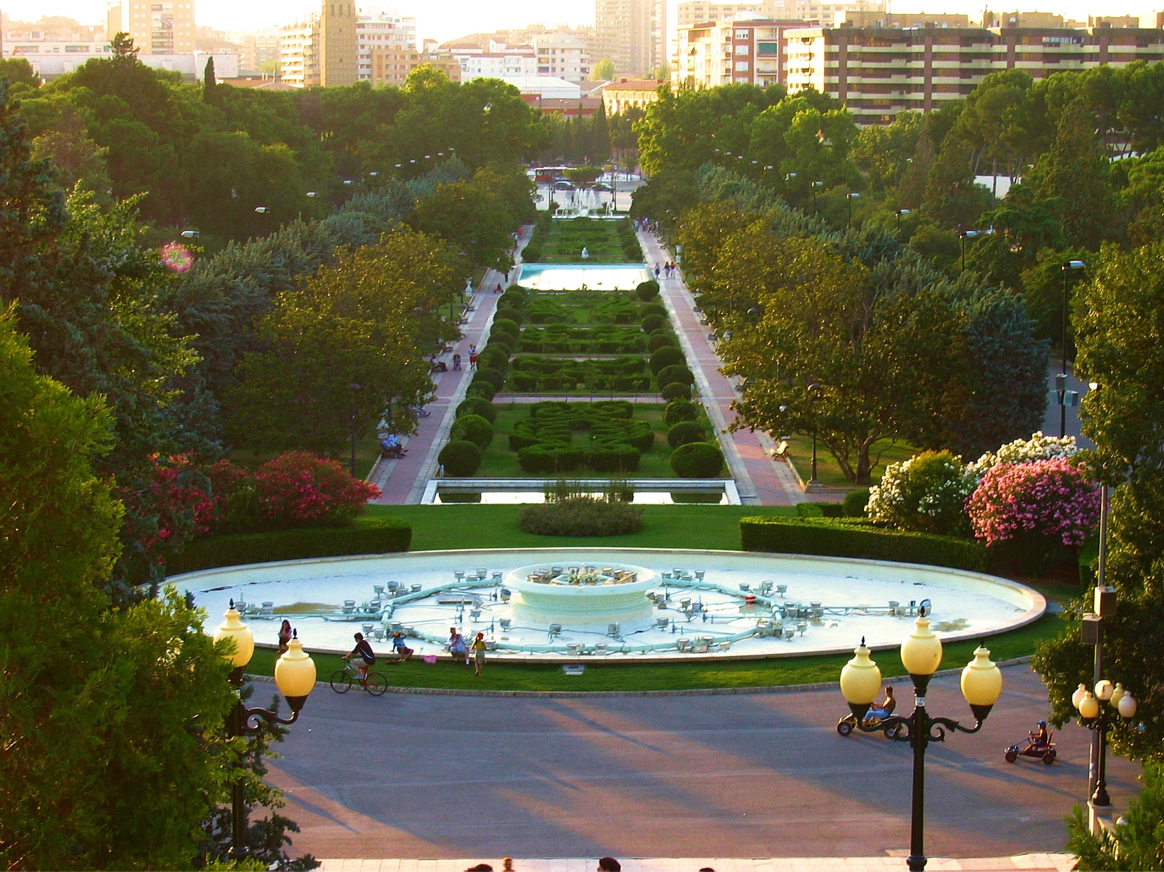
Notes:
Parque Grande José Antonio Labordeta

Slide 13
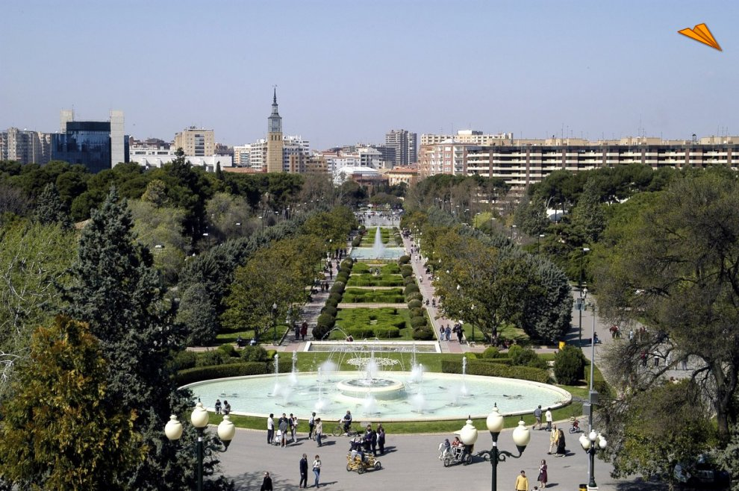
Notes:
Parque Grande José Antonio Labordeta

Slide 14
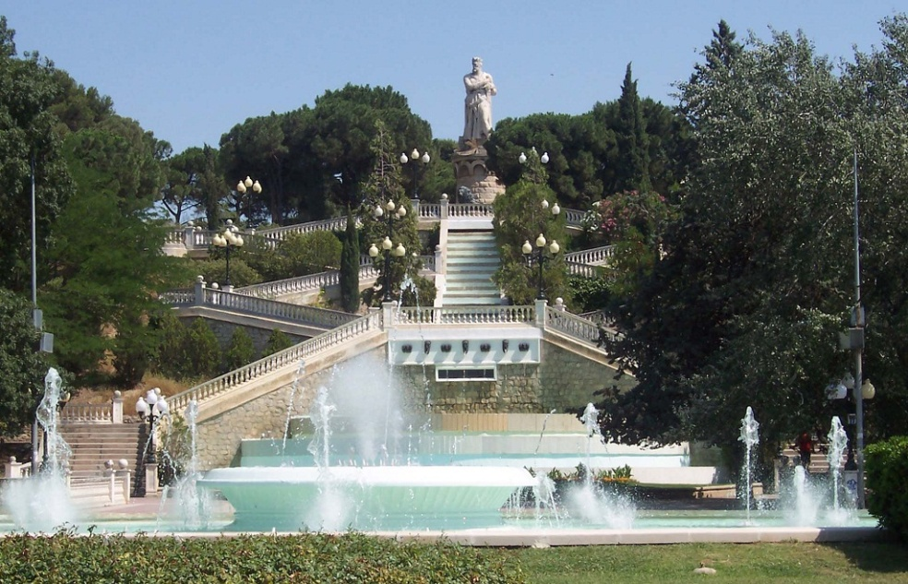
Notes:
Parque Grande José Antonio Labordeta

Slide 15
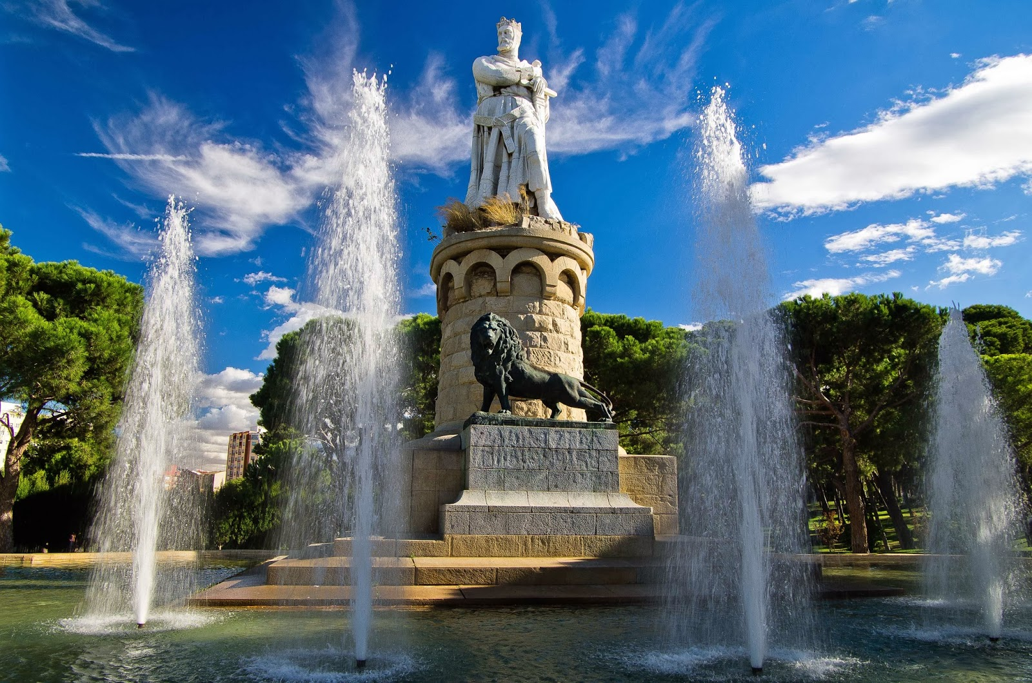
Notes:
Parque Grande José Antonio Labordeta

Slide 16
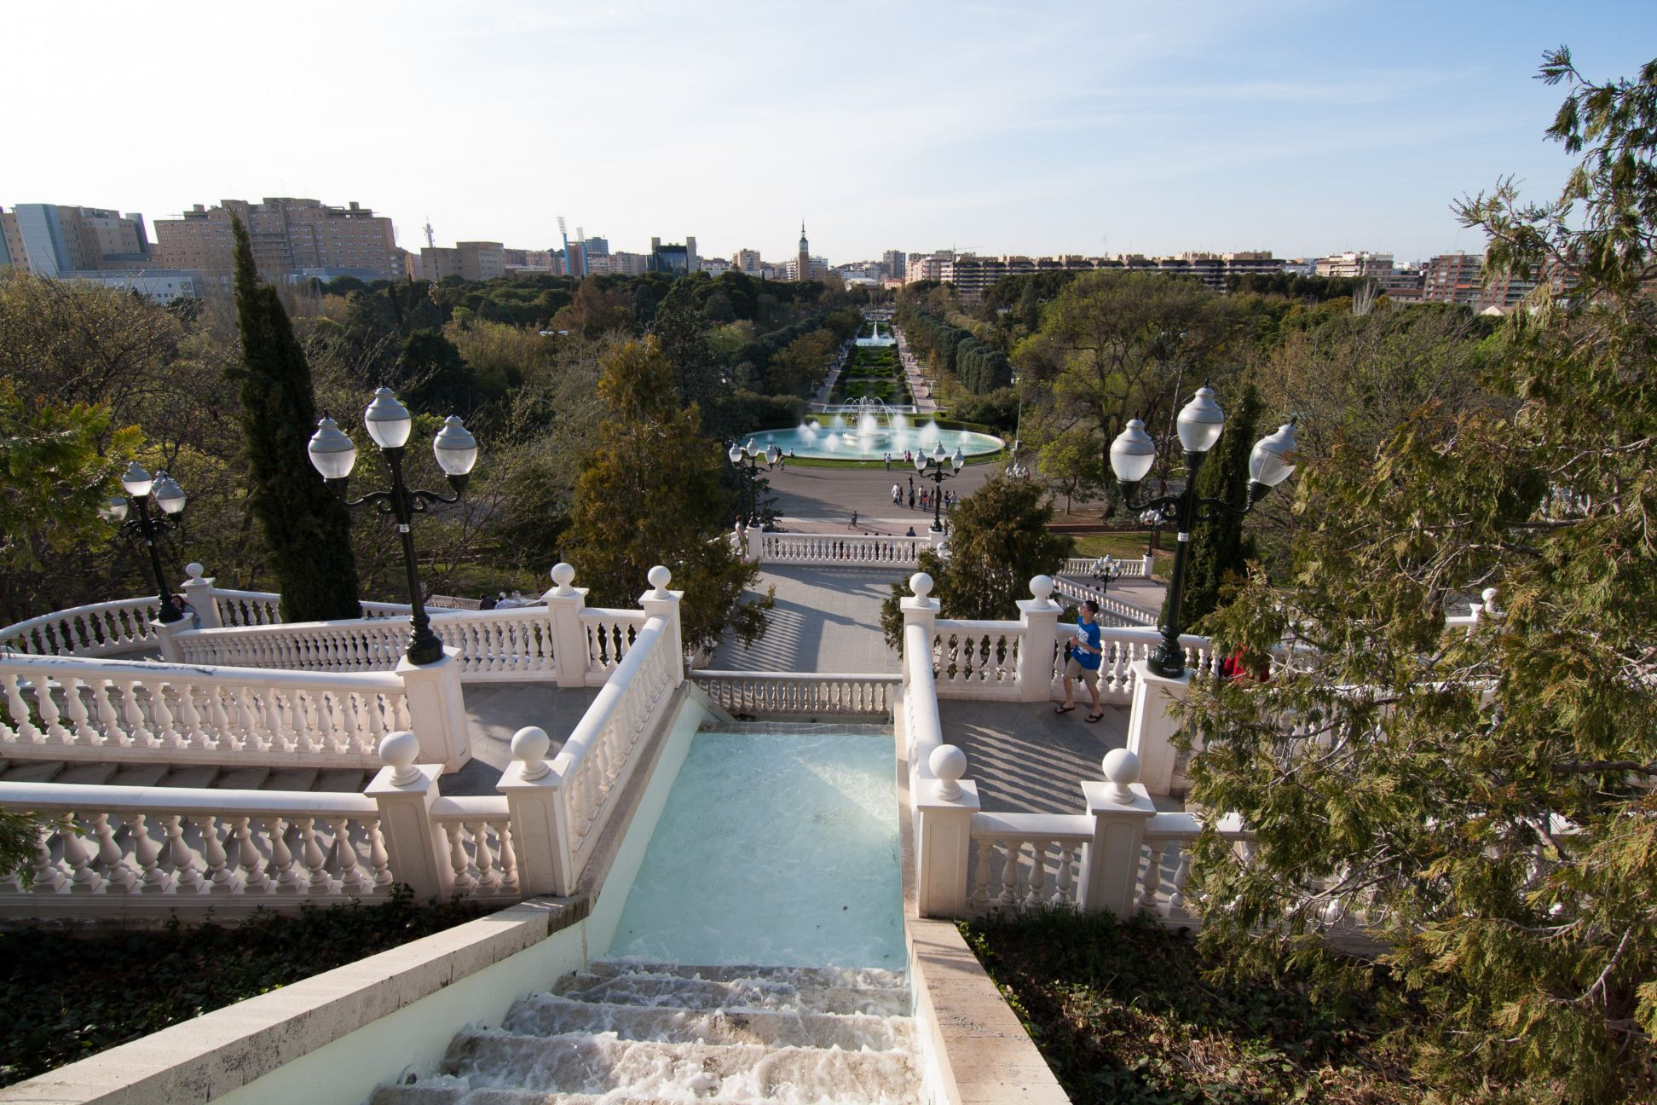
Notes:
Parque Grande José Antonio Labordeta

Slide 17
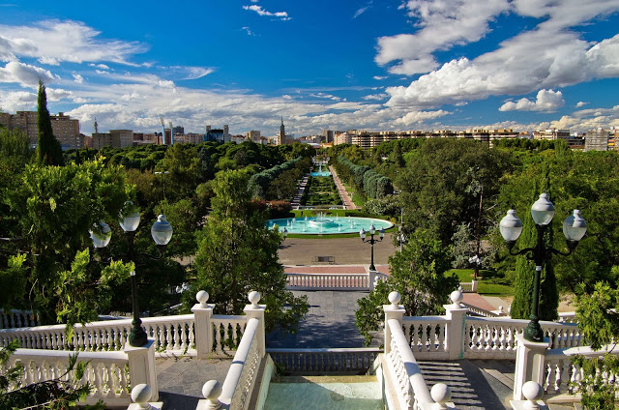
Notes:
Parque Grande José Antonio Labordeta

Slide 18
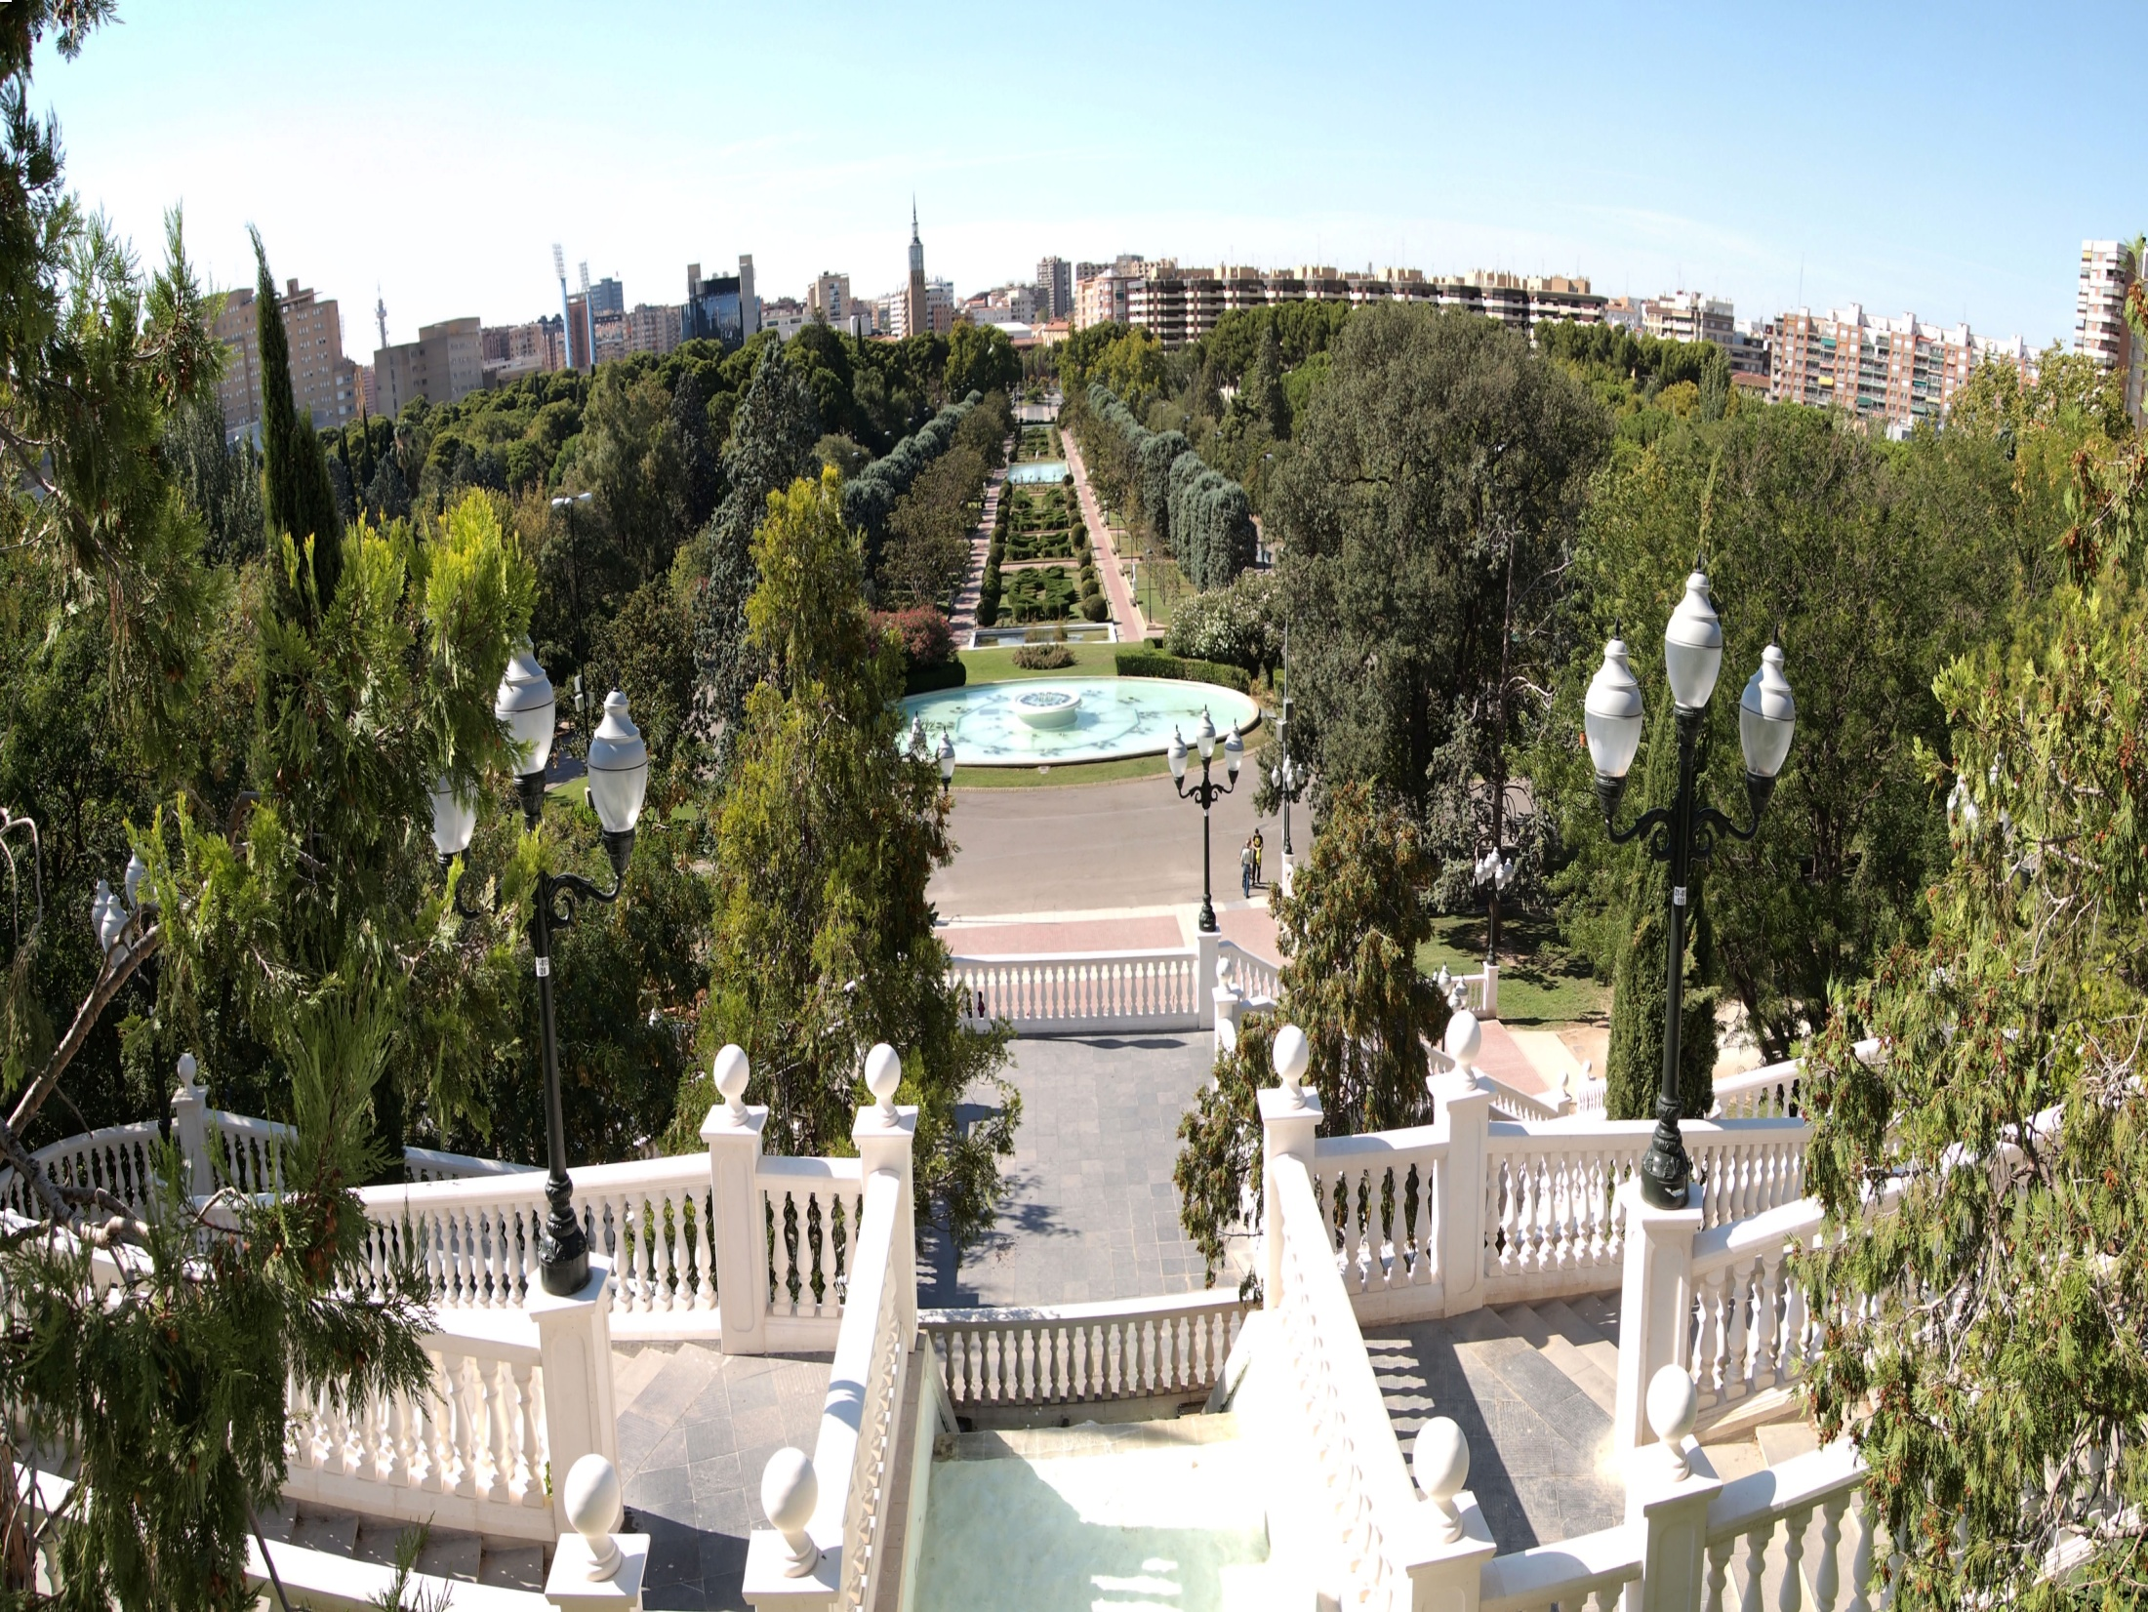
Notes:
Parque Grande José Antonio Labordeta

Slide 19
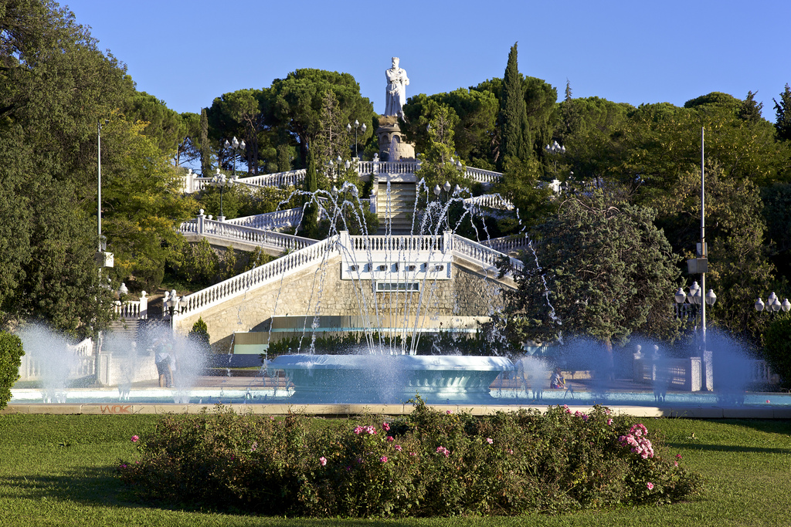
Notes:
Parque Grande Jose Antonio Labordeta de Zaragoza.

Slide 20
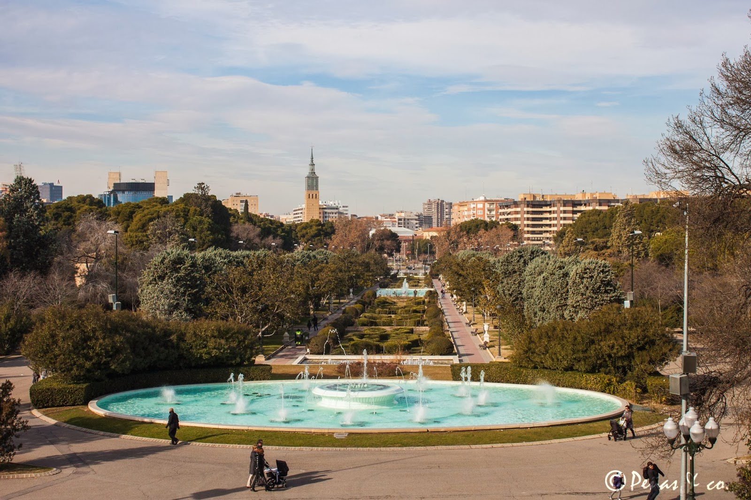
Notes:
Parque Grande Jose Antonio Labordeta de Zaragoza.

Slide 21
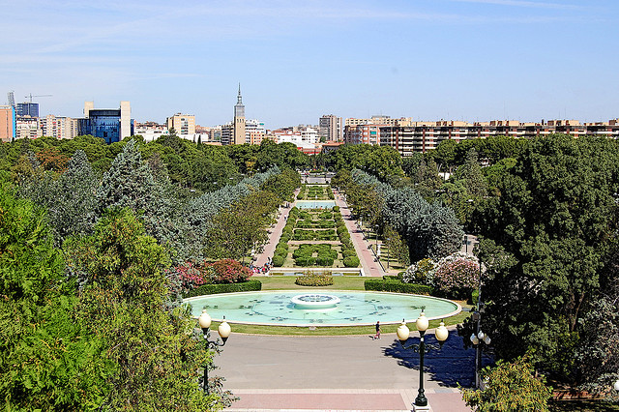
Notes:
Parque Grande Jose Antonio Labordeta de Zaragoza.

Slide 22
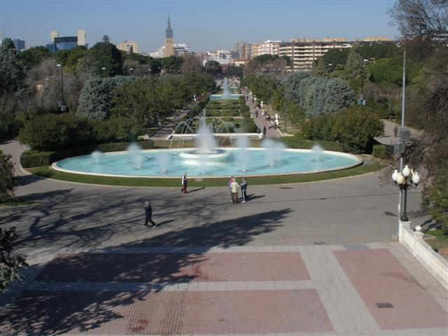
Notes:
Parque Grande Jose Antonio Labordeta de Zaragoza.

Slide 23
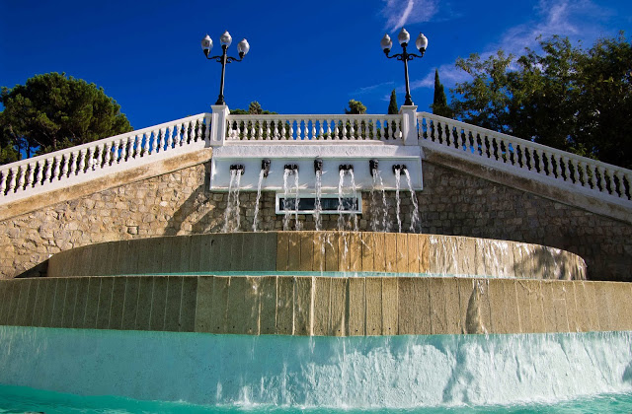
Notes:
Parque Grande José Antonio Labordeta

Slide 24
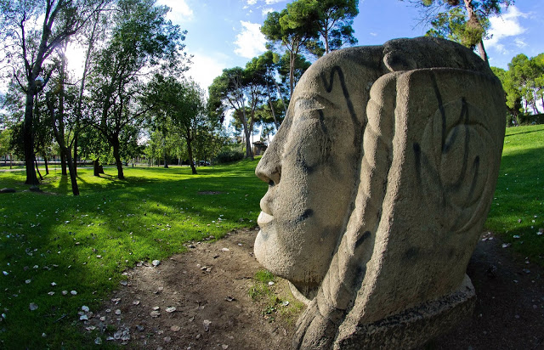
Notes:
Parque Grande José Antonio Labordeta.-Dama Iberica

Slide 25
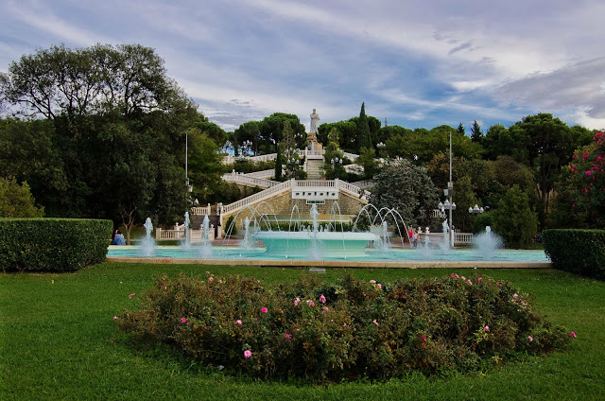
Notes:
Parque Grande José Antonio Labordeta

Slide 26
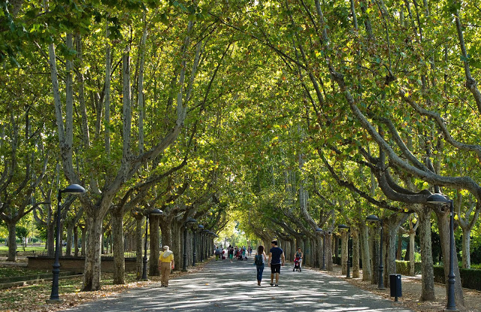
Notes:
Parque Grande José Antonio Labordeta

Slide 27
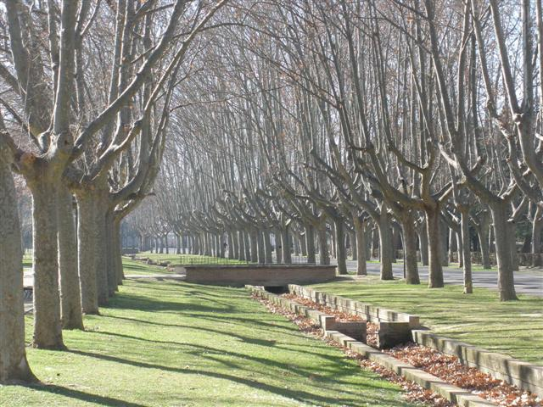
Notes:
Parque Grande José Antonio Labordeta

Slide 28
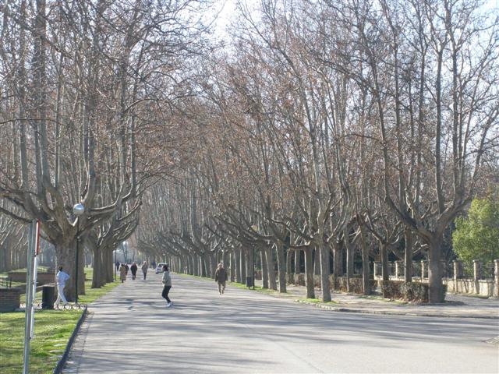
Notes:
Parque Grande Jose Antonio Labordeta de Zaragoza.

Slide 29
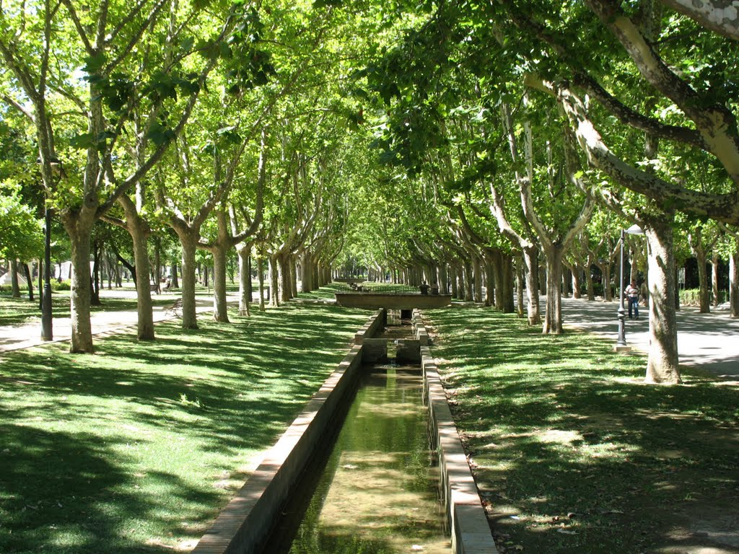
Notes:
Parque Grande José Antonio Labordeta

Slide 30
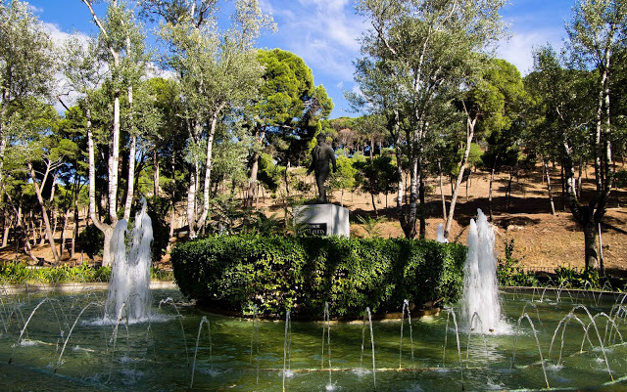
Notes:
Parque Grande José Antonio Labordeta

Slide 31
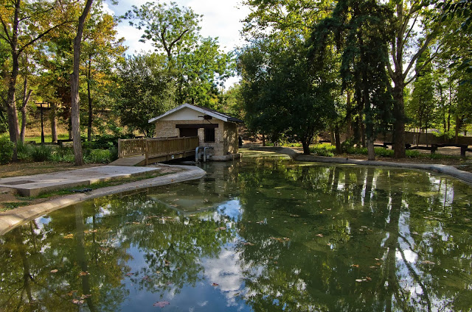
Notes:
Parque Grande José Antonio Labordeta

Slide 32
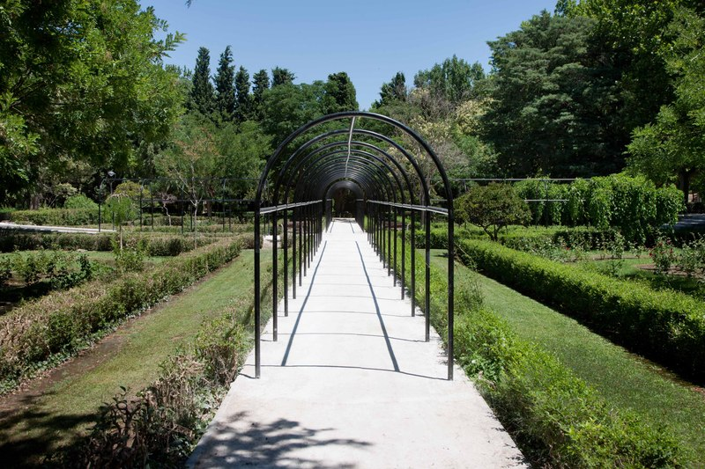
Notes:
Parque Grande José Antonio Labordeta

Slide 33
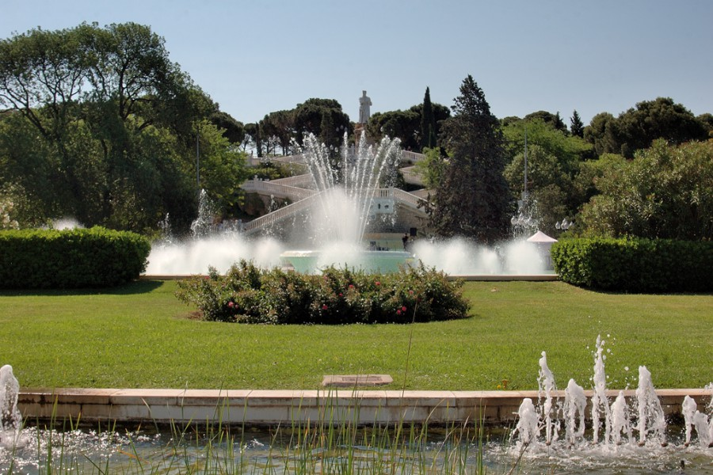
Notes:
Parque Grande José Antonio Labordeta

Slide 34
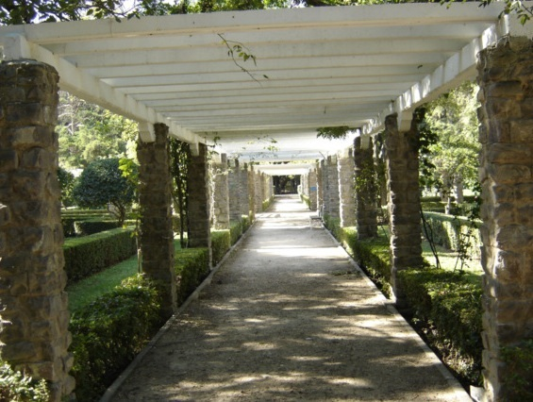
Notes:
Parque Grande José Antonio Labordeta

Slide 35
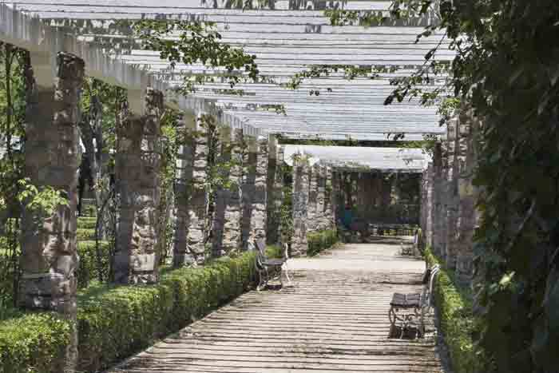
Notes:
Parque Grande José Antonio Labordeta

Slide 36
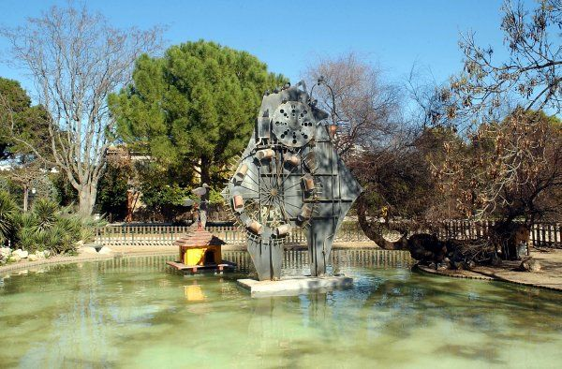
Notes:
Parque Grande José Antonio Labordeta

Slide 37
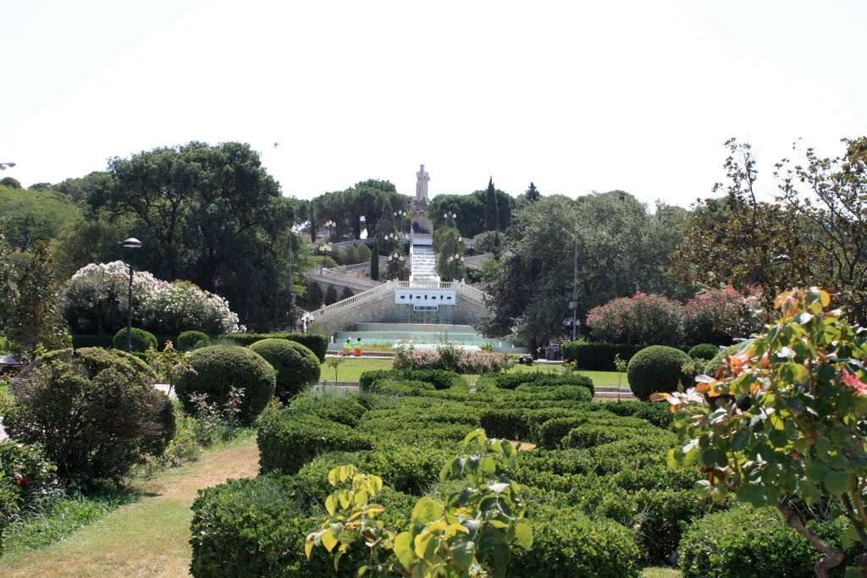
Notes:
Parque Grande José Antonio Labordeta

Slide 38
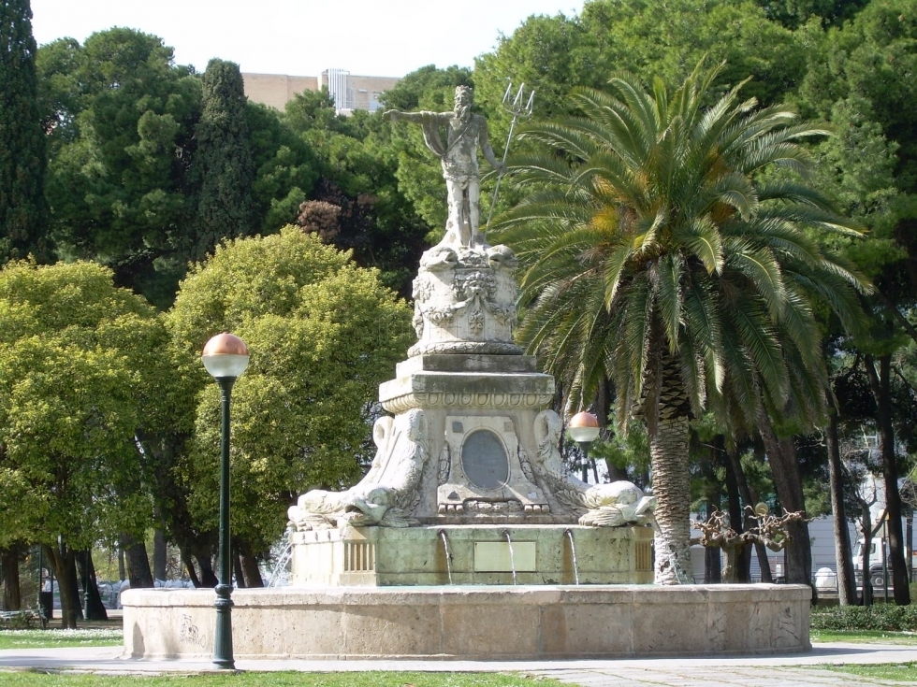
Notes:
Parque Grande José Antonio Labordeta

Slide 39
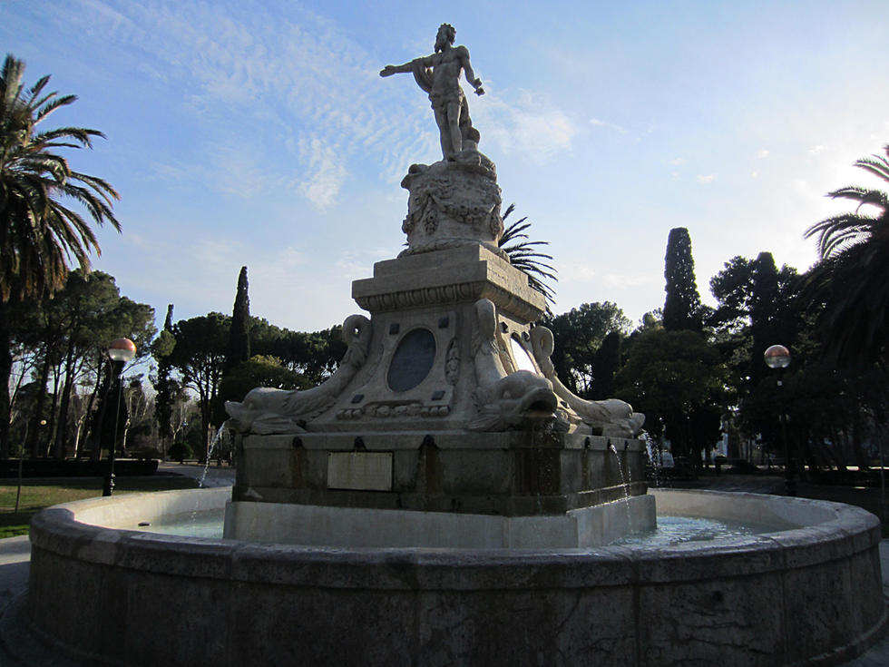
Notes:
Parque Grande Jose Antonio Labordeta de Zaragoza.-Fuente de Neptuno

Slide 40
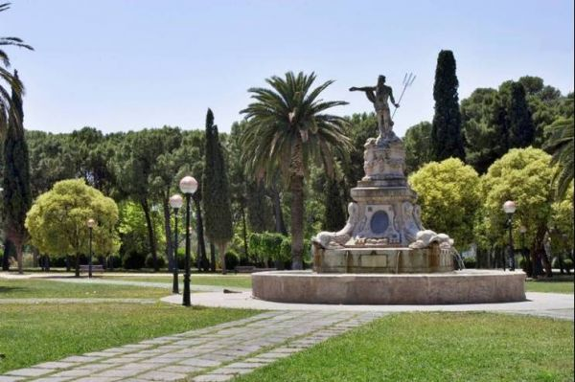
Notes:
Parque Grande José Antonio Labordeta

Slide 41
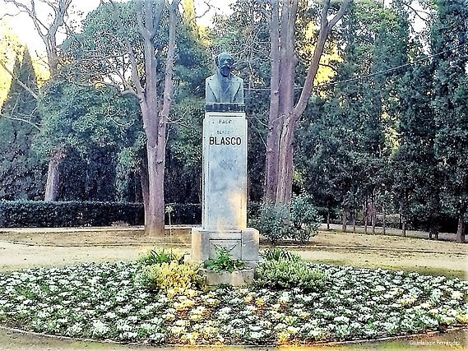
Notes:
Zaragoza.-Parque Grande.-Periodista Eusebio Blasco Soler

Slide 42
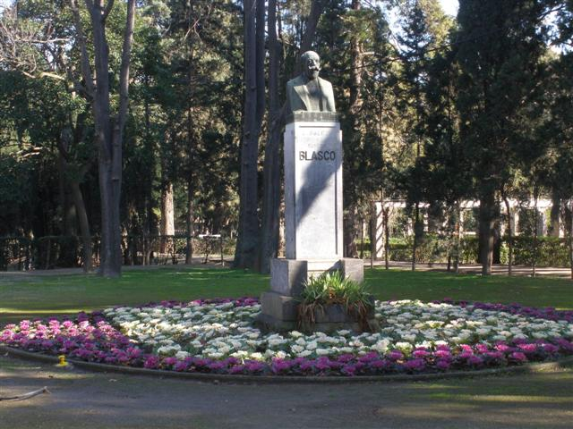
Notes:
Parque Grande José Antonio Labordeta

Slide 43
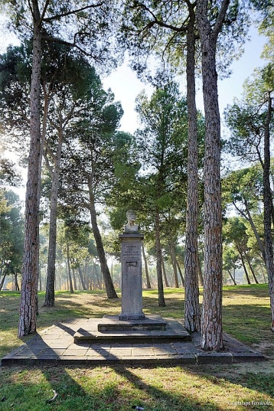
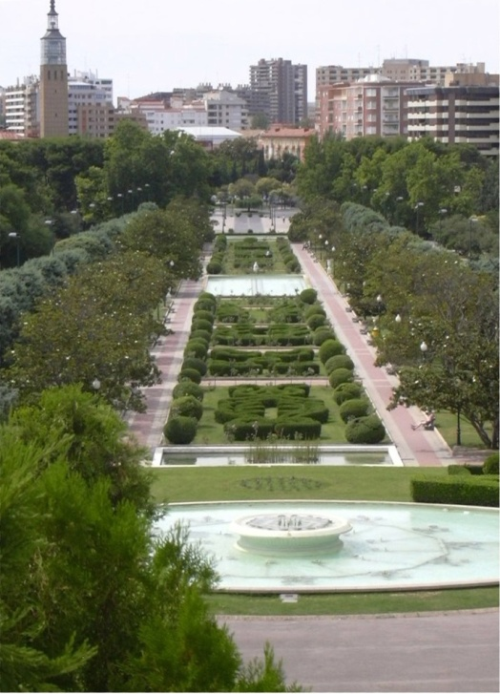
Notes:
Parque Grande José Antonio Labordeta
.-Don Vicente Galbe y Sánchez-Plazuelos

Slide 44
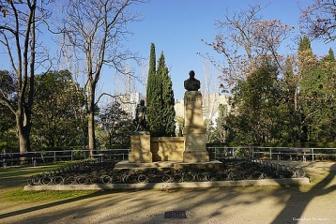
Notes:
Parque Grande José Antonio Labordeta
médico aragonés Félix Cerrada Marín. Fue encargado por el Colegio de Médicos a Pascual Salaberri Palacio en 1929

Slide 45
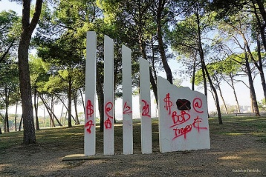
Notes:
Parque Grande José Antonio Labordeta
memoria de los aragoneses confinados en los campos de concentración alemanes durante la Segunda Guerra Mundial,

Slide 46
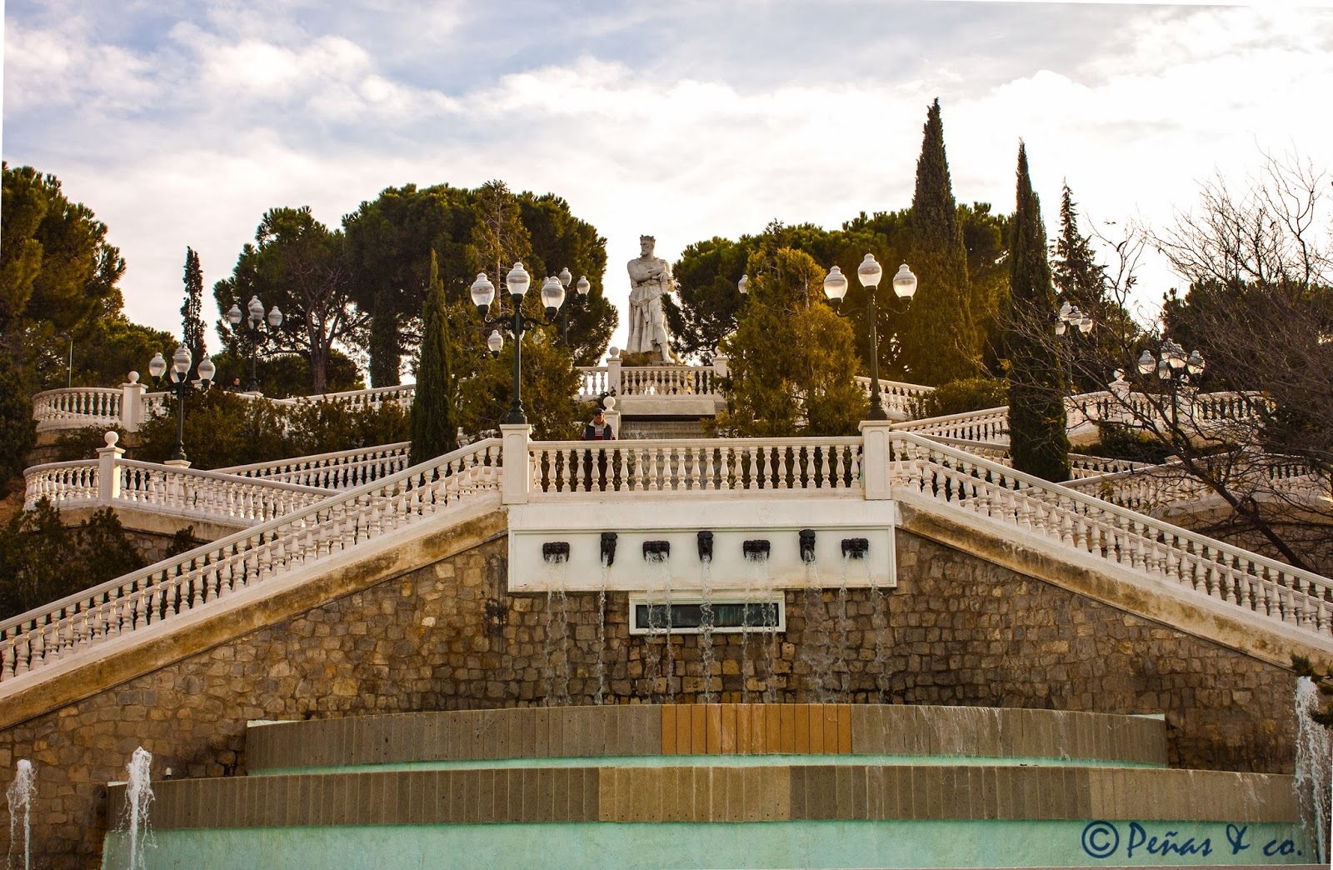
Notes:
Parque Grande José Antonio Labordeta

Slide 47
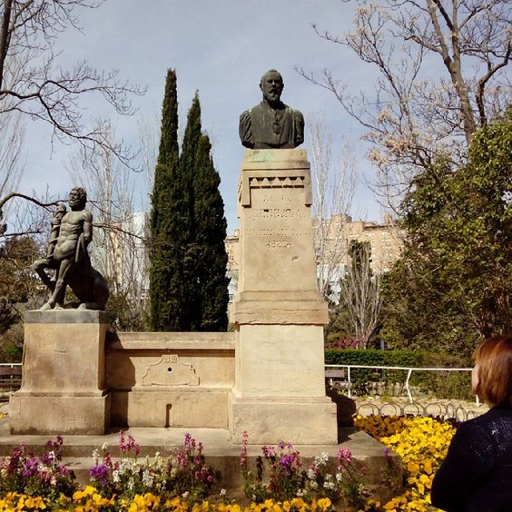
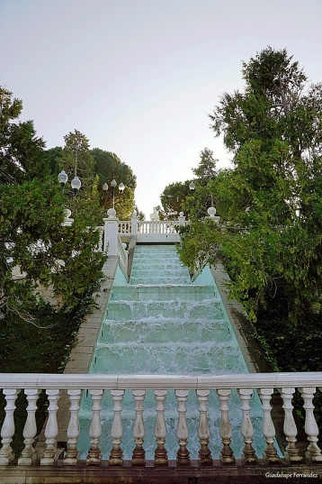
Notes:
Parque Grande José Antonio Labordeta

Slide 48
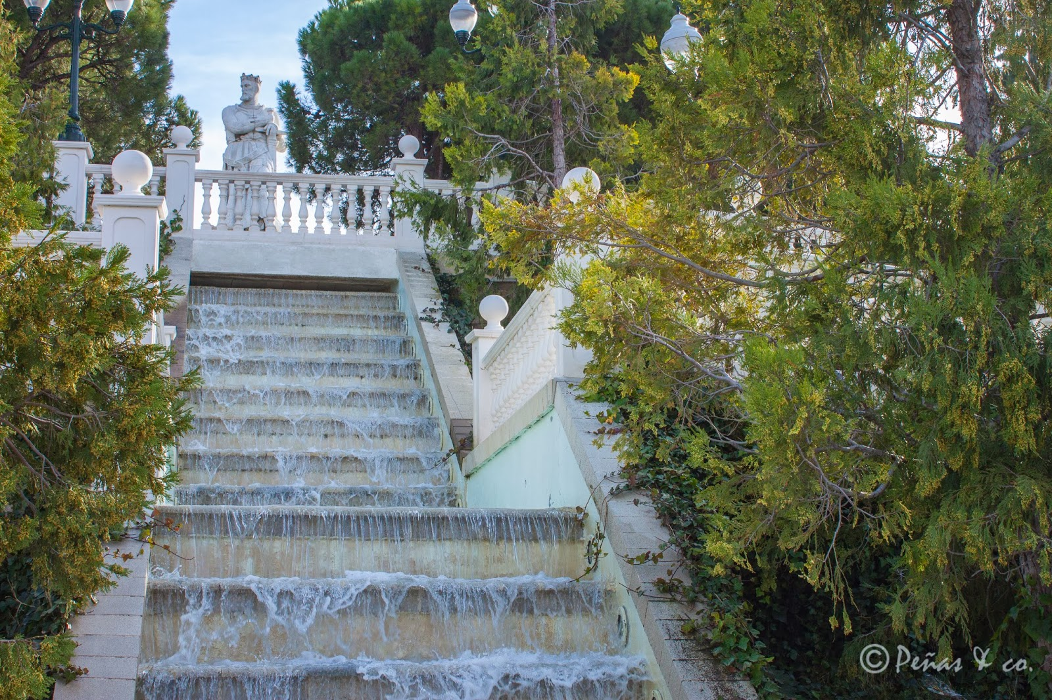
Notes:
Parque Grande Jose Antonio Labordeta de Zaragoza.-Escaleras del agua

Slide 49
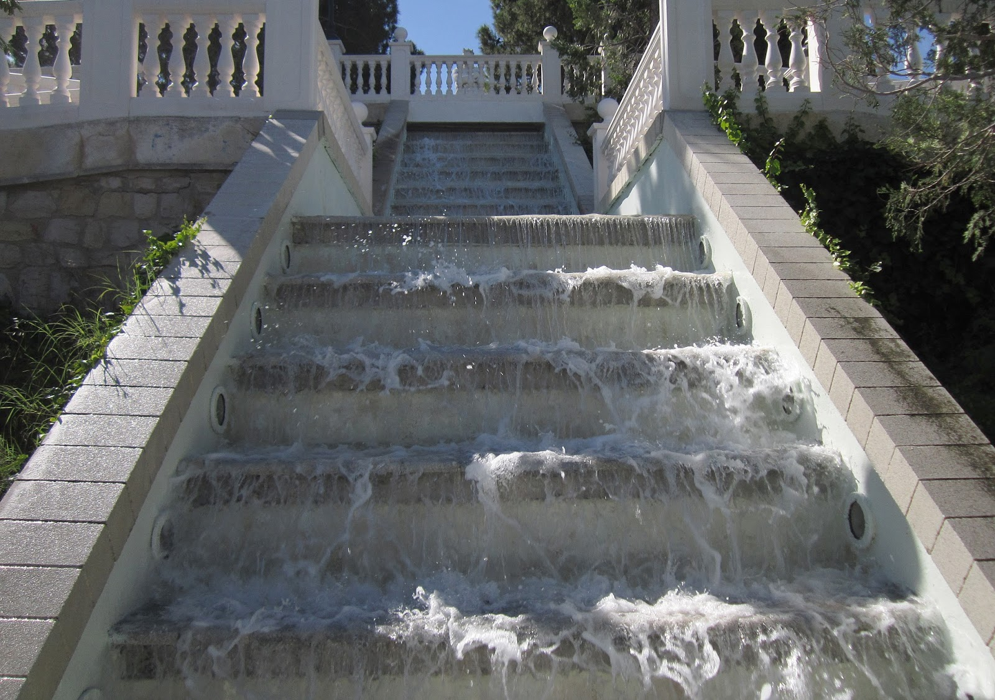
Notes:
Parque Grande Jose Antonio Labordeta de Zaragoza.

Slide 50
Notes:
Parque Grande Jose Antonio Labordeta de Zaragoza.-

Slide 51
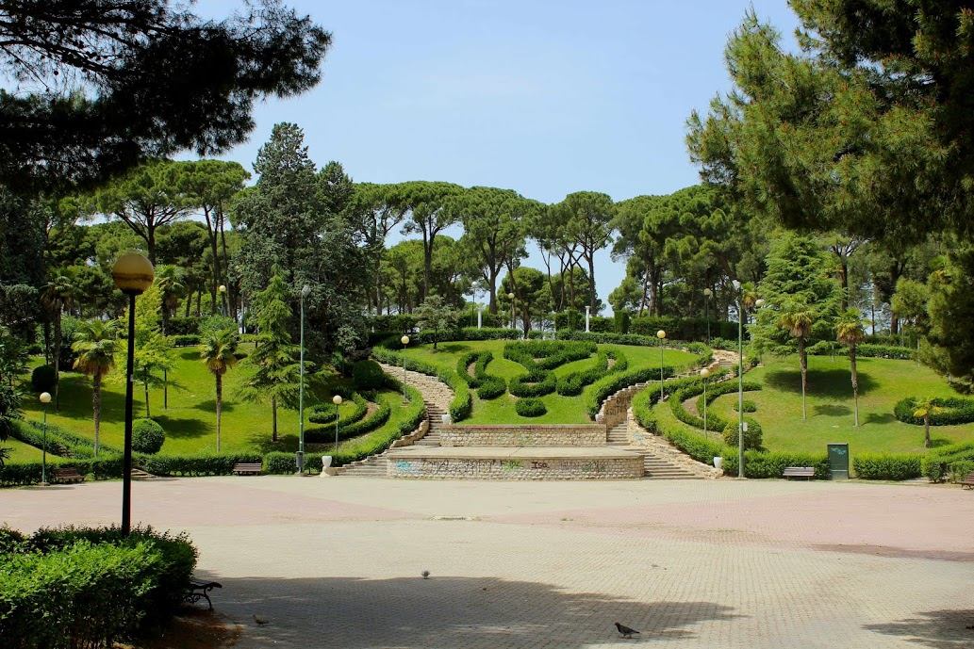
Notes:
Parque Grande Jose Antonio Labordeta de Zaragoza.-Jardin de Invierno

Slide 52
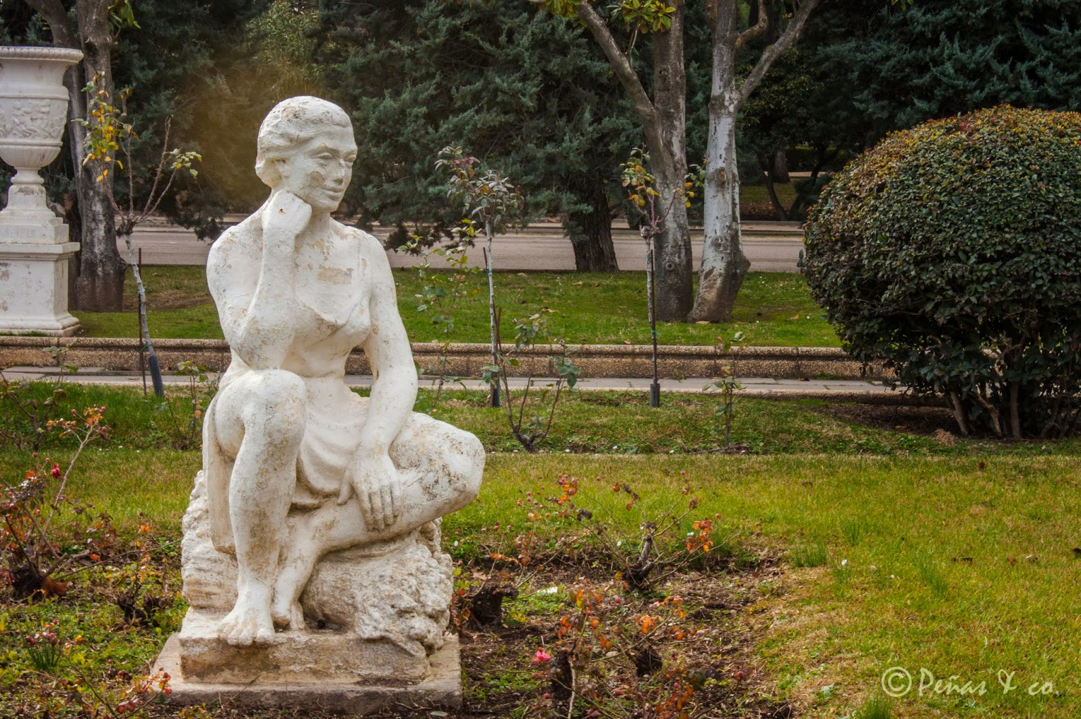
Notes:
Parque Grande Jose Antonio Labordeta de Zaragoza.-k

Slide 53
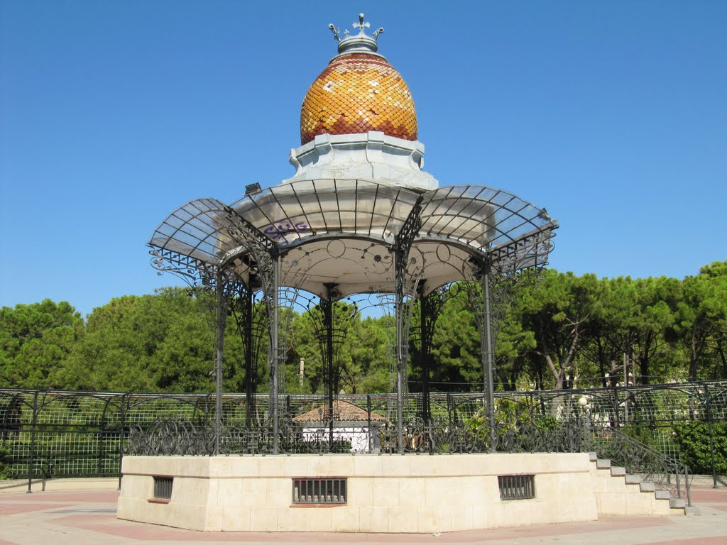
Notes:
Parque Grande José Antonio Labordeta

Slide 54
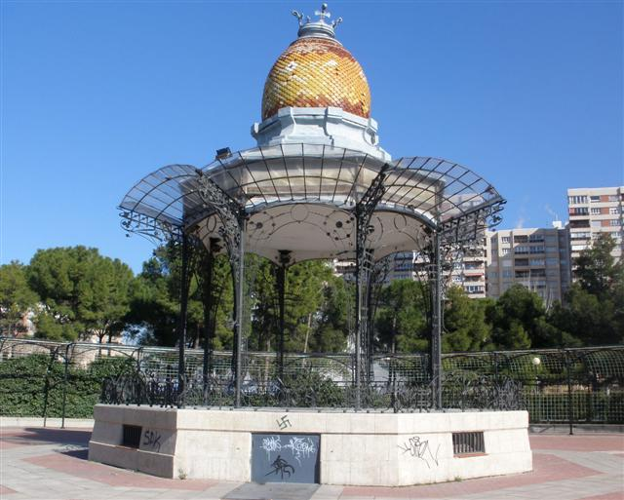
Notes:
Parque Grande Jose Antonio Labordeta de Zaragoza.

Slide 55
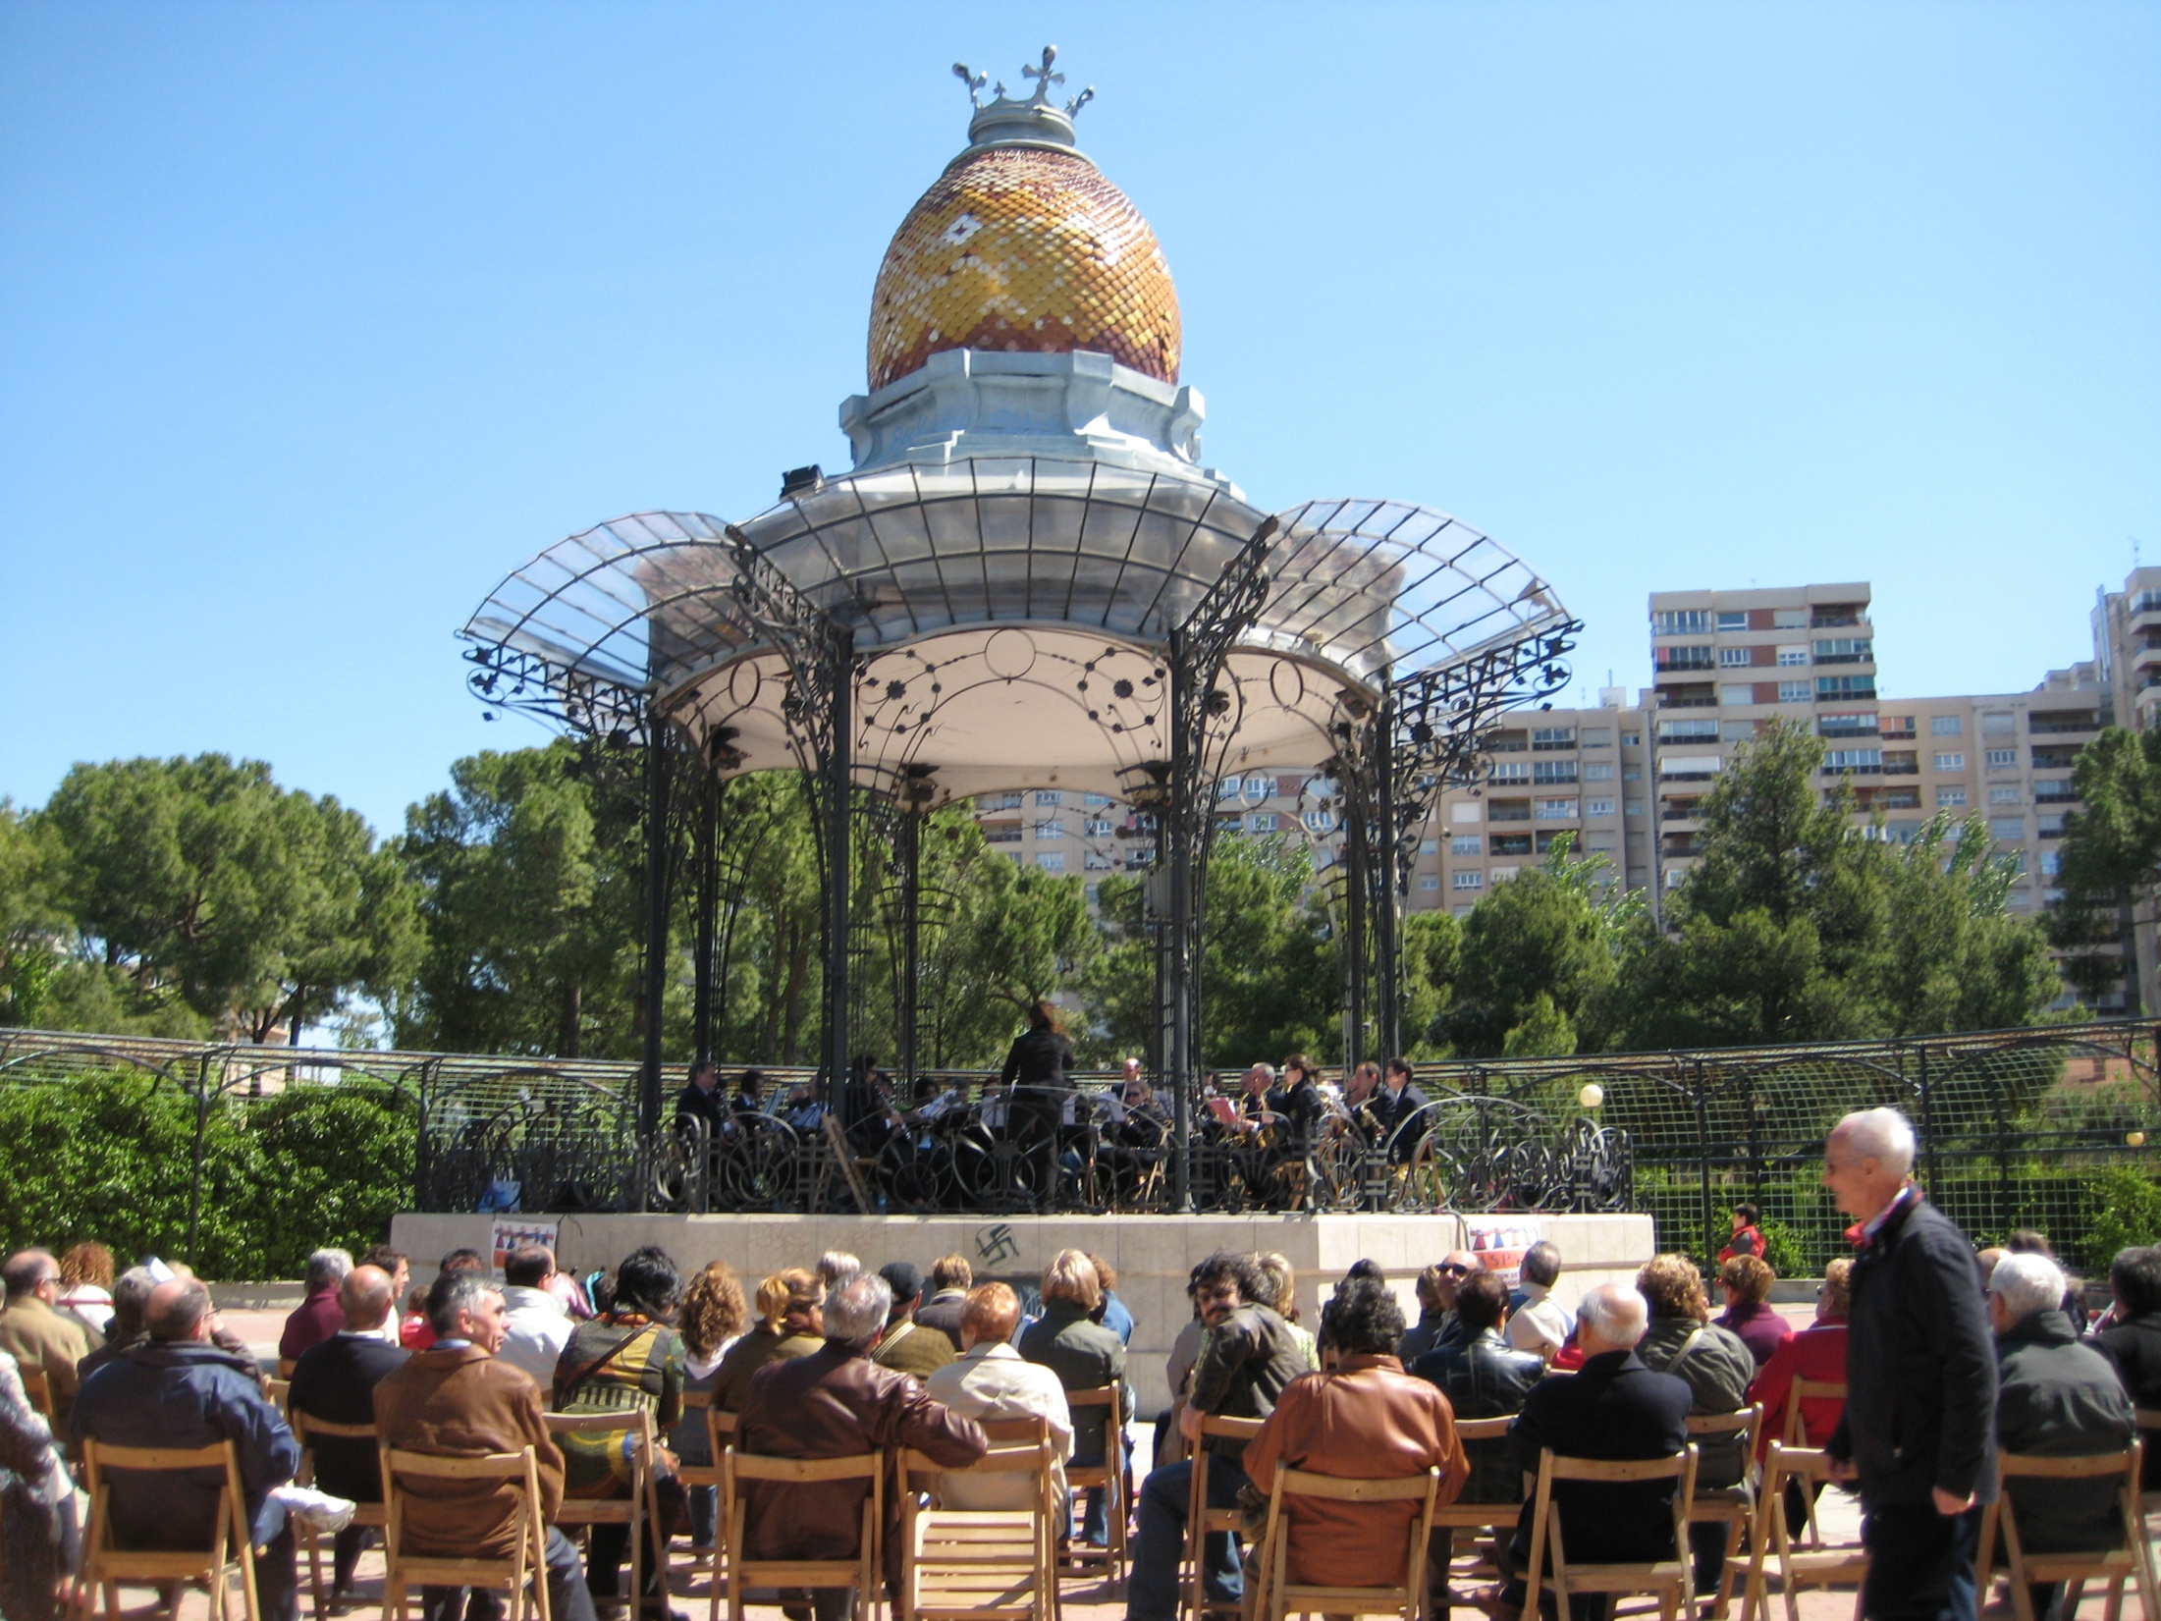
Notes:
Parque Grande Jose Antonio Labordeta de Zaragoza.-

Slide 56

Notes:
Parque Grande Jose Antonio Labordeta de Zaragoza.-k

Slide 57

Notes:
Parque Grande Jose Antonio Labordeta de Zaragoza.-k

Slide 58

Notes:
Parque Grande Jose Antonio Labordeta de Zaragoza.-k

Slide 59

Notes:
Parque Grande Jose Antonio Labordeta de Zaragoza.-k

Slide 60

Notes:
Parque Grande Jose Antonio Labordeta de Zaragoza.-k

Slide 61



Notes:
Parque Grande Jose Antonio Labordeta de Zaragoza.--Joaquin Dicenta.-e

Slide 62


Notes:
Parque Grande Jose Antonio Labordeta de Zaragoza.

Slide 63

Notes:
Parque Grande Jose Antonio Labordeta de Zaragoza.

Slide 64

Notes:
Parque Grande Jose Antonio Labordeta de Zaragoza.

Slide 65

Notes:
Parque Grande Jose Antonio Labordeta de Zaragoza.

Slide 66

Notes:
Parque Grande Jose Antonio Labordeta de Zaragoza.

Slide 67

Notes:
Parque Grande Jose Antonio Labordeta de Zaragoza.

Slide 68

Notes:
Parque Grande Jose Antonio Labordeta de Zaragoza.

Slide 69

Notes:
Parque Grande Jose Antonio Labordeta de Zaragoza.

Slide 70

Notes:
Parque Grande Jose Antonio Labordeta de Zaragoza.

Slide 71

Notes:
Zaragoza.-Parque_Grande.-Estanque de los nenufares

Slide 72

Notes:
Parque Grande Jose Antonio Labordeta de Zaragoza.

Slide 73

Notes:
Parque Grande Jose Antonio Labordeta de Zaragoza.

Slide 74

Notes:
Parque Grande Jose Antonio Labordeta de Zaragoza.

Slide 75

Notes:
Parque Grande Jose Antonio Labordeta de Zaragoza.

Slide 76

Notes:
Parque Grande Jose Antonio Labordeta de Zaragoza.

Slide 77


Notes:
Parque Grande Jose Antonio Labordeta de Zaragoza.

Slide 78




Notes:
Parque Grande Jose Antonio Labordeta de Zaragoza..-Monumento a Ruben Dario y Parque de la Amistad,Dama Iberica y Canal Imperial

Slide 79



Notes:
Zaragoza.-Parque Central.-Avenida de los Bearneses.-Monumento a Ruben Dario

Slide 80

Notes:
Zaragoza.-Parque Central.-

Slide 81

Notes:
Zaragoza.-Parque Central.-

Slide 82

Notes:
Zaragoza.-Parque Central.-Mirador

Slide 83

Notes:
Zaragoza.-Parque Central.-Monumento a la jotera Isabel Zapata

Slide 84


Notes:
Zaragoza.-Parque Central.-

Slide 85




Notes:
Zaragoza.-Parque Central.-Museo Etnologico

Slide 86




Notes:
Zaragoza.-Parque Central.-Museo Rosaleda y Rincon de Goya

Slide 87

Notes:
Zaragoza.-Parque Grande.-AL farmacéutico y botánico aragonés Don José Pardo Sastrón.

Slide 88

Notes:
Zaragoza.-Parque Grande.-Cascada

Slide 89

Notes:
Zaragoza.-Parque Grande.-Cupresal.-a

Slide 90

Notes:
Zaragoza.-Parque Grande.-Cupresal.-a

Slide 91


Slide 92

Notes:
Zaragoza .-Parque Grandde.-Rafael Barnola Fuente

Slide 93


Slide 94


Slide 95

Notes:
Zaragoza.-Parque Grande.-Monumento a Basilio Paraíso y a la Exposición Hispanofrancesa de 1908,

Slide 96

Notes:
Zaragoza.-Parque Grande.-Monumento a la Madre de Angel Orensanz

Slide 97


Notes:
Zaragoza.-Parque Grande.-Sendero de Isabel Zapata

Slide 98

Notes:
Zaragoza.-Parque_Grande.-Avda.San Sebastian

Slide 99

Notes:
Zaragoza .-Parque Grande.-

Slide 100

Notes:
Zaragoza.-Parque_Grande.-Estanque de los nenufares

Slide 101

Notes:
Zaragoza.-Parque_Grande.-Estanque de los nenufares

Slide 102

Notes:
Zaragoza.-Parque_Grande.-E

Slide 103

Notes:
Zaragoza.-Parque_Grande.-Rio Huerva

Slide 104

Notes:
Zaragoza .-Parque Grande.-Banco Jardin Botanico

Slide 105


